Slide 1
Grčki hram
Napravili LUKA MATIJAŠEVIĆ I IVAN IVKOVIć

Slide 2
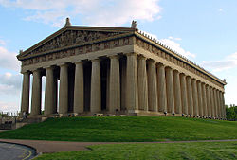
Izgled hrama
Najvažnija zgrada u grčkoj arhitekturi bio je grčki hram. Hram se razvija iz mikenskog megarona- središnjeg pravokutnog prostora sa stupovima. Naos ili cela je temeljni centralni prostor grčkog hrama okružen zidovima u kojemu se obično čuvao kip božanstva kojemu je hram posvećen. Osobito je stup značajan za grčku arhitekturu jer prema njegovom izgledu, možemo govoriti u kojem su stilu izgrađeni hramovi. Ispred naosa stoje stupovi koji nose arhitrav pred-prostora (anta).
GRČKI HRAM

Slide 3
Plan partenona
PLAN ☺ ☺ ☺ ☺ ☺ ☺

Slide 4
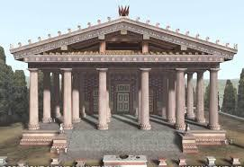
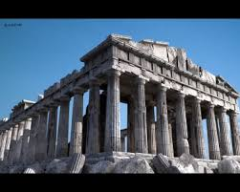
GRČKI HRAM - SVETIŠTE
Grčki hram bio je izuzetno važan za grčku religiju jer je bio svetište.
Prva točka razvoja grčkoga hrama seže između 8. i 7. stoljeća prije Krista.

Slide 5
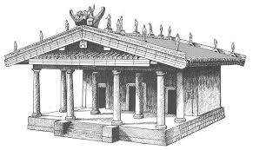
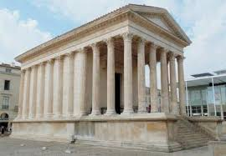
Grčke arhitekture / GRADNJA HRAMOVA
Hramovi su se gradili od arhitektonskih presvlaka i obloga od jarkih boja oslikane pečenom glinom.
Ponekad su se gradile i sa bareljefnim figurama.
Povijest arhitekture odvija se u znaku razlika koje bijahu u potpunosti zastupljene u tradicionalnom razlikovanju dorskoga i jonskoga reda.
Prvi zastupljen na Peloponezu ,ali uskoro prihvaćen i od kontinentalne Grčke i otoka najbližih njenim obalama.

Slide 6
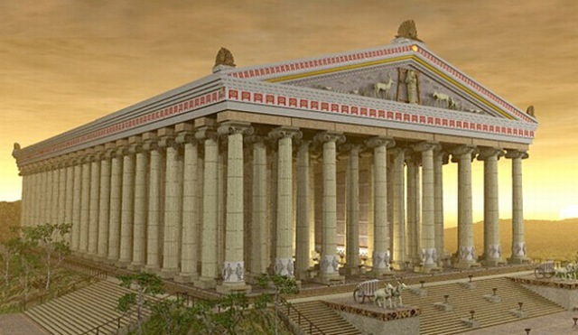
SLIKE GRČKOG HRAMA
Širina stupa, osobito širina pri dnu, određuje i sve ostale mjere u hramu - ona je modul, mjera. Stup nije gladak, u njegovu vertikalu urezani su uzdužni plitki žljebovi koje nazivamo kanelurama ili kanelirima.

Slide 7
NAGRADNA IGRA! (kolko ste vidjeli ☺ i ☹ u našoj prezentaciji?)
Rješenje:160 ☺ i ☹
Nagrada:3 GOOOLMANIA SLIČICE
☺☺☺☺☺☺☺☺☺☺☺☺☺☺☺☺☺☺☺☺☺☺☺☺☺☺☺☺
☹☹☹☹☹☹☹☹☹☹☹☹☹☹☹☹☹☹☹☹☹☹☹☹☹☹☹☹
☺☺☺☺☺☺☺☺☺☺☺☺☺☺☺☺☺☺☺☺☺☺☺☺☺☺☺☺
☹☹☹☹☹☹☹☹☹☹☹☹☹☹☹☹☹☹☹☹☹☹☹☹☹☹☹☹
☺☺☺☺☺☺☺☺☺☺☺☺☺☺☺☺☺☺☺☺☺☺☺☺☺☺☺☺

Slide 8
OCJENITE NAŠU PREZENTACIJU! [napišite na papir koliko vam se sviđa (zvijezdicama)]
Hvala!

